Slide 1
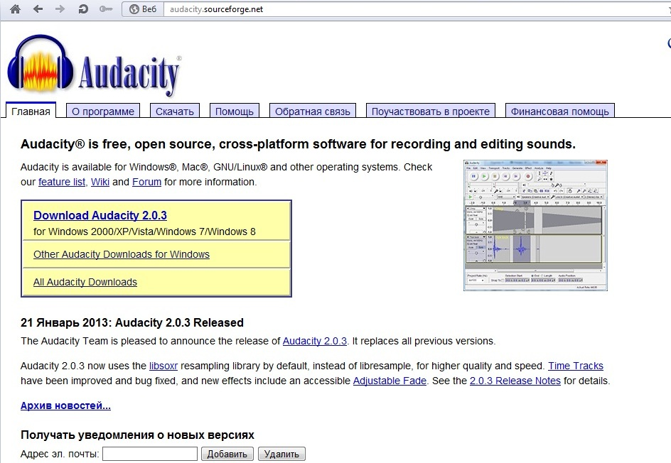
Страница сервиса Audacity в сети Интернет audacity.sourceforge.net

Slide 2
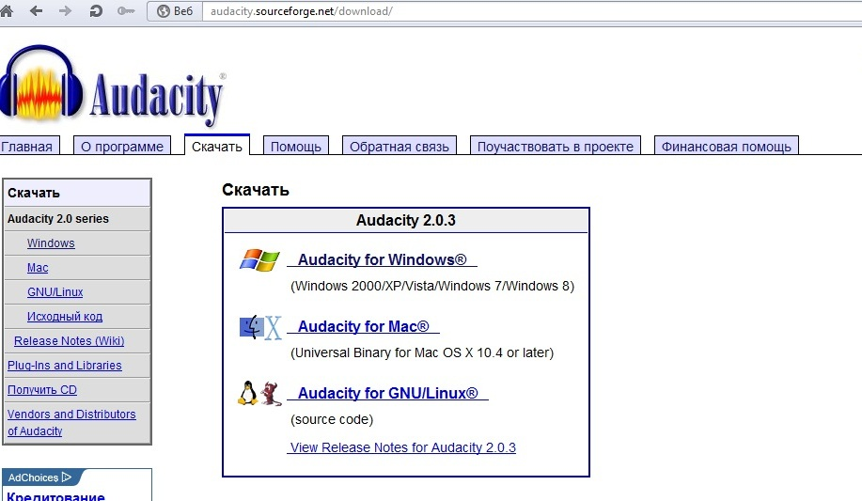
Варианты сервиса Audacity для версий софта audacity.sourceforge.net/download

Slide 3
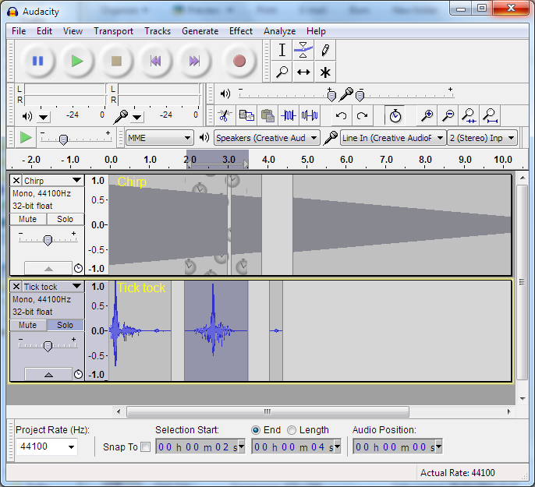
Запись голоса
Стоп

Slide 4
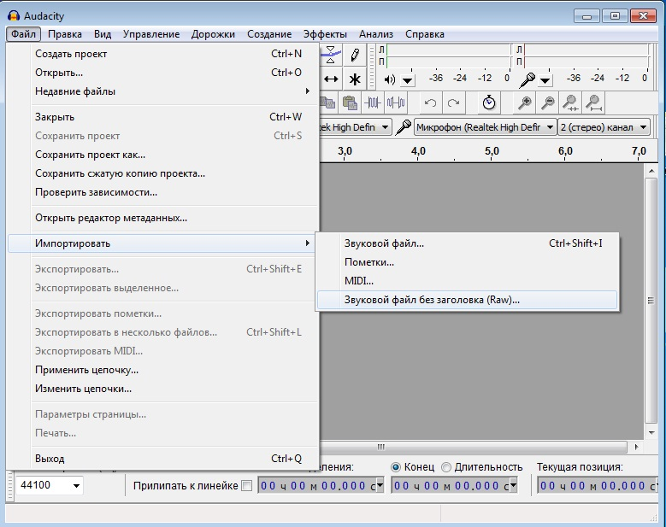
Импорт звукового файла

Slide 5
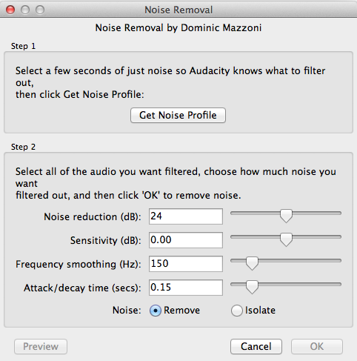
Из меню «Эффекты» - в фильтр «Удаление шума»
Создать
модель
шума
Подберем уровень фильтрации
Подбираем
уровень
фильтрации
Удалить
шум
ОК

Slide 6
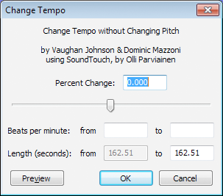
Изменение темпа (скорости воспроизведения)

Slide 7
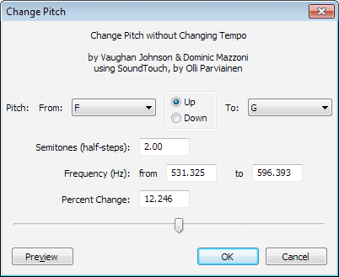
Изменение высоты тона без изменения темпа (скорости воспроизведения)

